Slide 1
Curso de Econometría de Series de Tiempo CEPAL 2018
Raimundo Soto
Juan Ignacio Urquiza

Slide 2
Introducción a Stata
Stata es un programa econométrico diseñado para manejar grandes bases de datos con eficiencia y rapidez.
Stata es un programa de nivel medio que requiere programación pero es amistoso con el usuario.
Stata puede ser usado interactivo pero es demasiado ineficiente y resulta preferible programarlo y mantener programas hechos

Slide 3
Introduccion a Stata
Si no sabe hacer algo en Stata … Google it!
Aunque hay manuales online y help en Stata, todo el mundo usa google y pregunta para saber cómo se hace algo

Slide 4
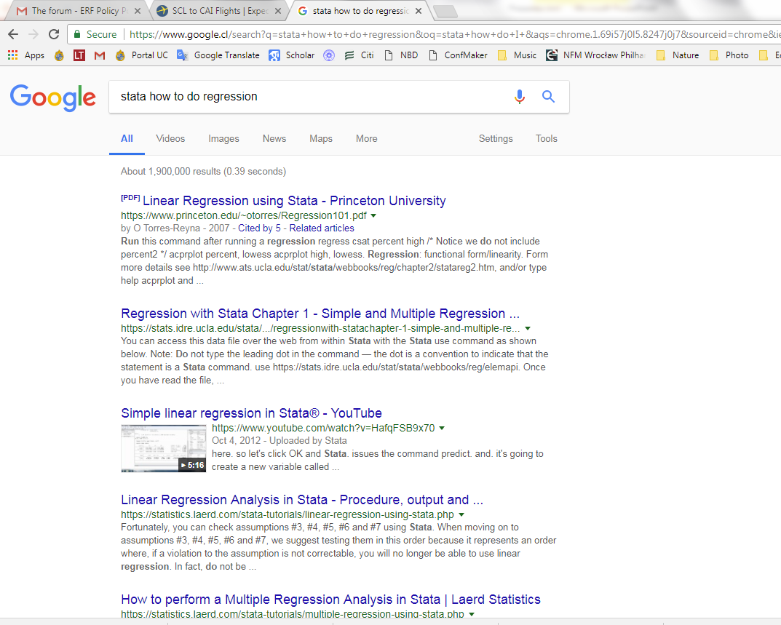

Slide 5
Introduccion a Stata
Stata tiene varios componentes:
“Ambiente de trabajo”
Editor de programas
Editor de datos
Si hacen doble click en Stata, los deja en el ambiente de trabajo

Slide 6
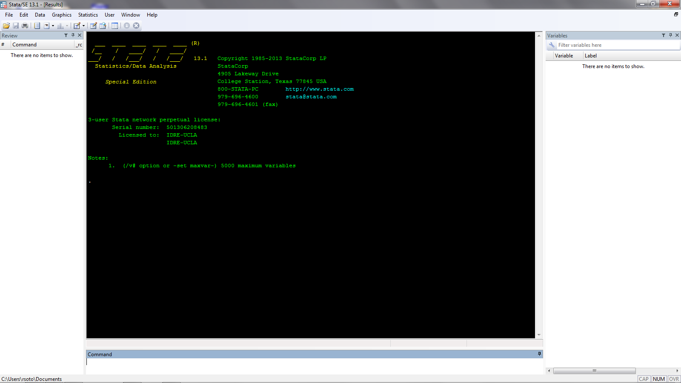

Slide 7
Introduccion a Stata
También tiene un editor de programas
Editor de programas: permite escribir líneas de programación que se ejecutan secuencialmente

Slide 8
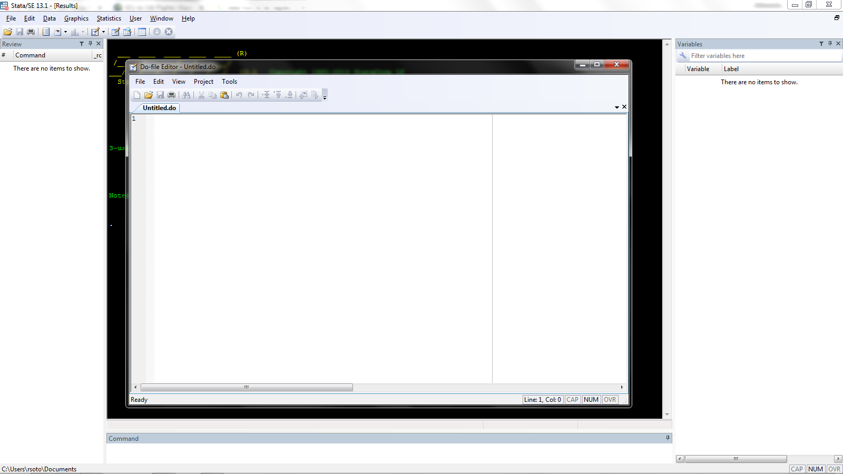

Slide 9
Introducción a Stata
También tiene un editor de programas
Editor de programas: permite escribir líneas de programación que se ejecutan secuencialmente
Un ejemplo de programa es:

Slide 10
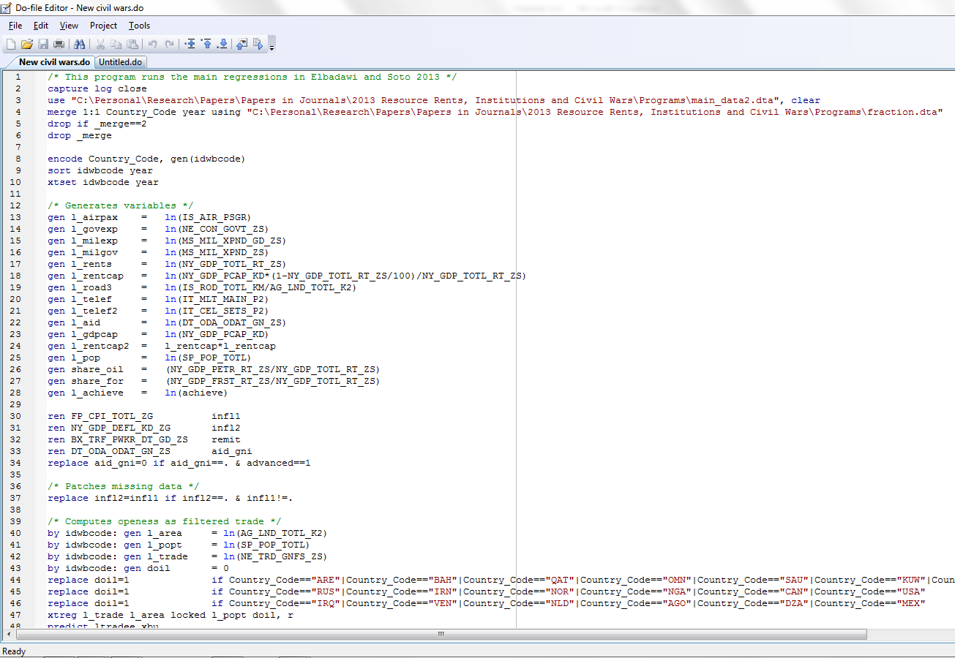
Introduccion a Stata

Slide 11
Introducción a Stata
Está lleno de comandos que se aprenden de a poco
Cuando ejecutas el programa, éste responde directo en la pantalla (pero se puede guardar todo lo que responde en un archivo y revisarlo después)

Slide 12
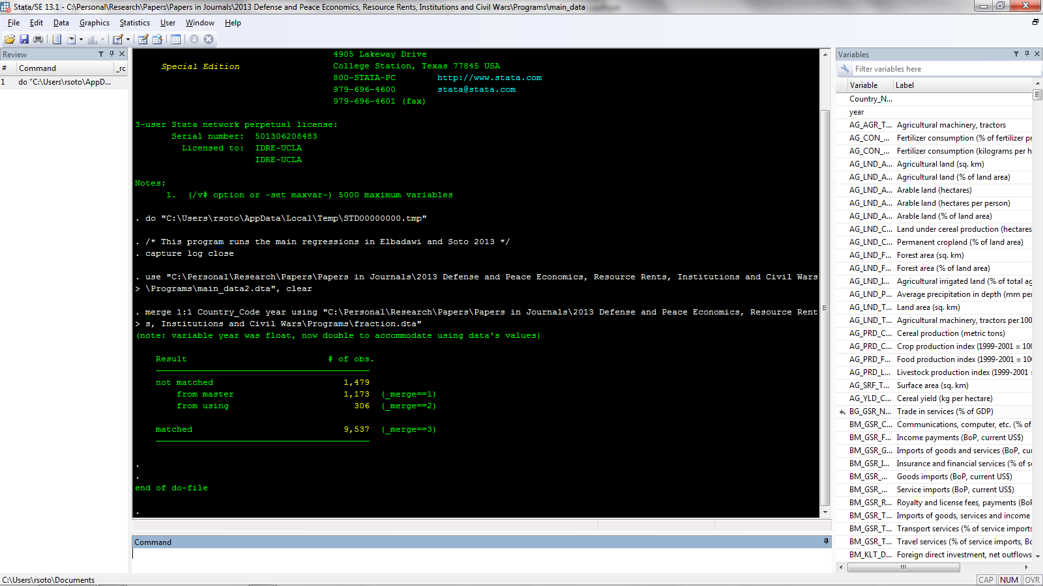

Slide 13
Introducción a Stata
Está lleno de comandos que se aprenden de a poco
Cuando ejecutas el programa, éste responde directo en la pantalla (pero se puede guardar todo lo que responde en un archivo y revisarlo después)
Si nos equivocamos, se van a dar cuenta de inmediato (se ve en rojo)

Slide 14
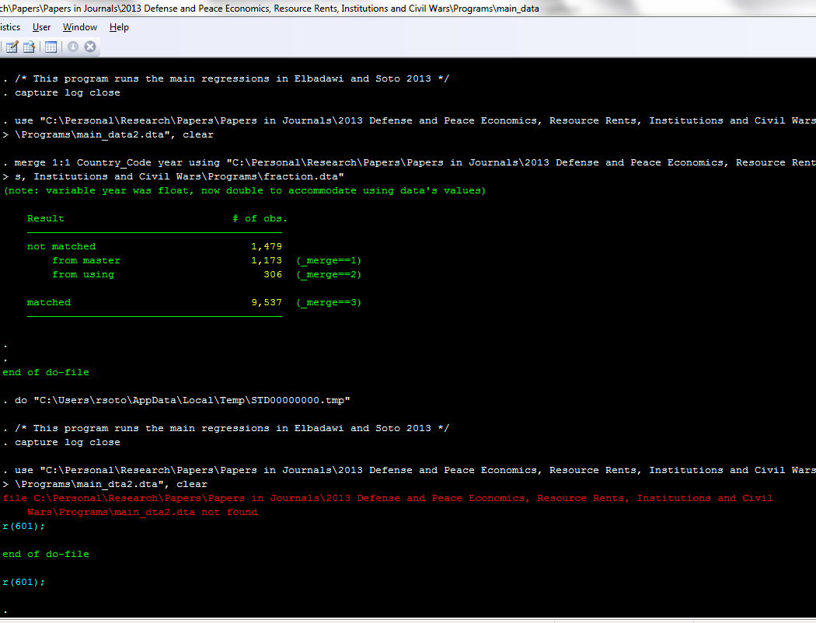

Slide 15
Introducción a Stata
Se pueden ver los datos, haciendo click en browse

Slide 16
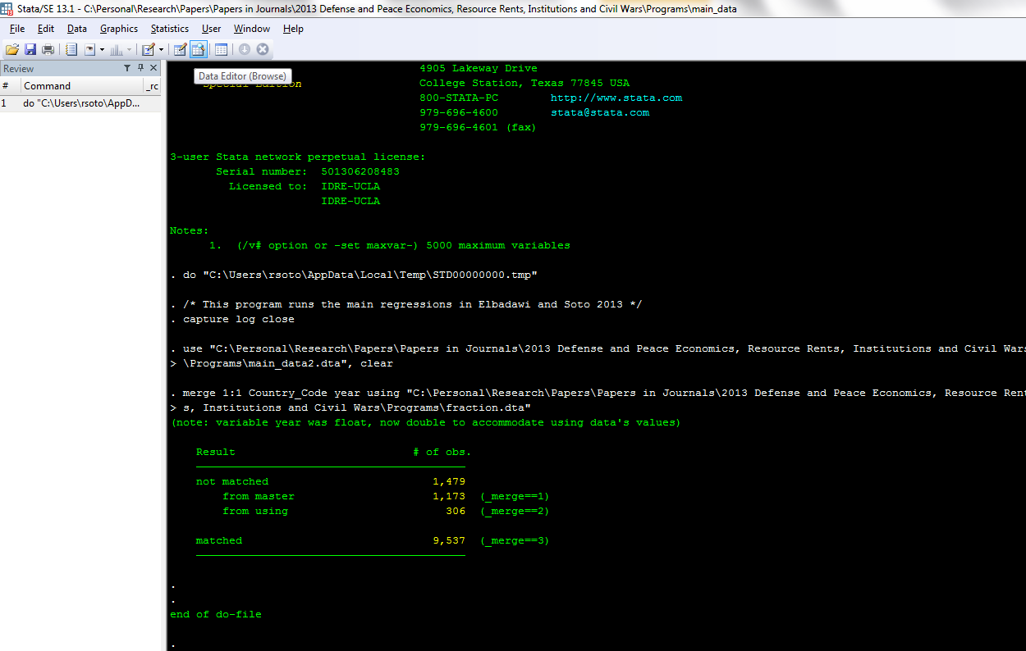

Slide 17
Introducción a Stata
Se pueden ver los datos, haciendo click en browse
Si solo quieren ver una parte del archivo, escriben en la caja de comandos:
br Country_Name year AG_AGR_TRAC_NO

Slide 18
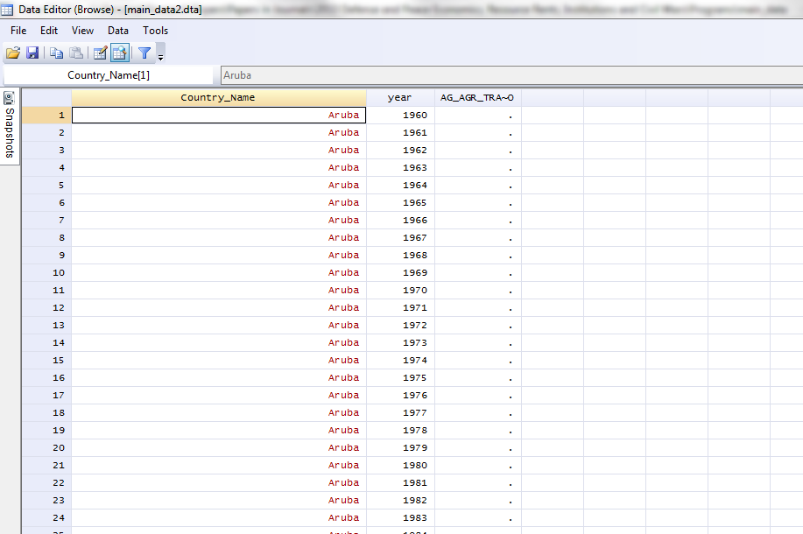

Slide 19
Modelación VAR en Stata
Borre lo anterior usando comando clear
Abramos un .do file
Primero leemos la base de datos
use "E:\Ejemplo1.dta", clear

